Slide 1
Programmēšanas pamati
Līna Marta Sarma
lina2@ba.lv

Slide 2
Pirmā Lekcija
Kursa ievads
Ievads programmēšanā
Programmēšanas valodu apskats
Problēmu risināšana kā programmētājam
Programmēšanas valoda Javascript
Mainīgie
Plūsmas kontrole
Cikli

Slide 3
Vērtēšana
4 mazie testi
Kopā 8 nedēļas, katrā pa 8 nodarbībām.
Pēdējās divān nodarbībās būs jāveic grupu darbs.

Slide 4
Programmēšana
Programmēšana ir instrukciju nodošana datoram. Dators lasa informāciju 0 un 1 (mašīnkodā), kas pēc tam tiek intreprēta kādā no pieejamajām programmēšanas valodām.
Programmēšanas valodas ļauj cilvēkam vieglāk, saprotamāk un efektīvāk veidot instrukcijas priekš datora.
Katrai programmēšanas valodai ir savas īpašības(+/-), tamdēļ ļoti bieži cilvēki izvēlas izmantot viena tipa valodu priekš attiecīgā uzdevuma pildīšanas, kas sakrīt ar tās cilvēkam nepieciešamo.

Slide 5
Datorikas profesijas
Programmēšana var ietilpt daudzās profesijās un arvien biežāk ir nepieciešama minimāla izpratne par web programmēšanu arī darboas, kas nav sasitīti ar koda rakstīšanu, kā piemēram projektu vadība IT.
Vienas no visvairāk izpalītākajām programmēšanas profesijām ir Front End Developer, Back End developer, Full Stack Developer.

Slide 6
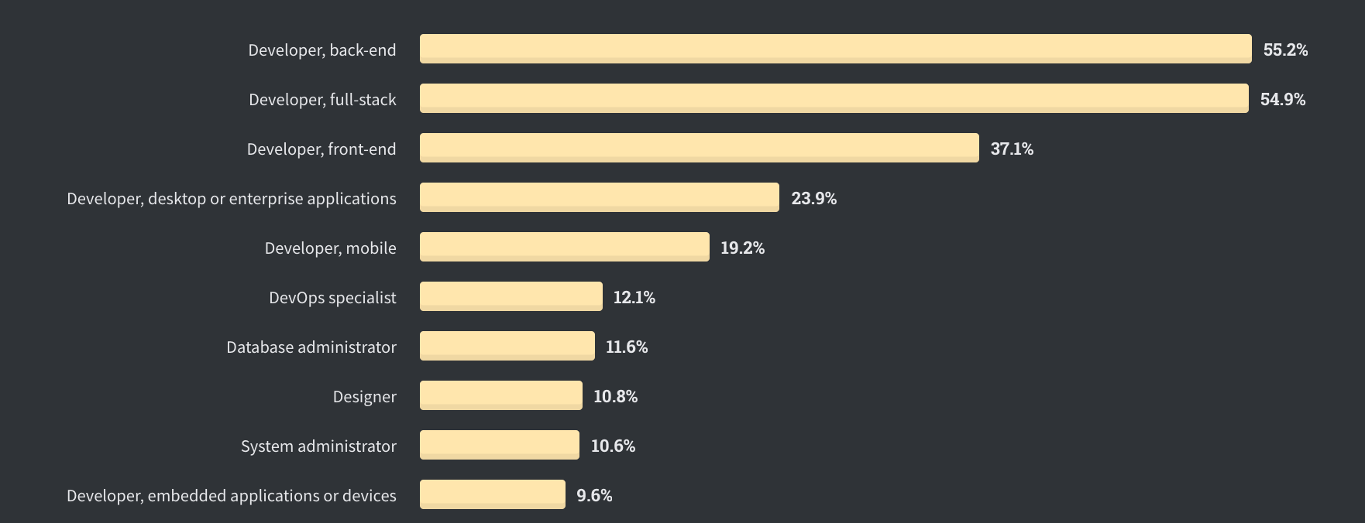
Populārākās profesijas
Notes:
https://insights.stackoverflow.com/survey/2020

Slide 7
Klienta puses izstrādātājs
/ Front end developer
https://www.w3schools.com/
https://frontendmasters.com/books/front-end-handbook/2019/
HTML, CSS, JAVASCRIPT

Slide 8
Servera puses izstrādātājs
/ Back end developer
https://javarevisited.blogspot.com/2019/02/the-2019-web-developer-roadmap.html#axzz6dN51ZU8c
Node.js, Python, PHP

Slide 9
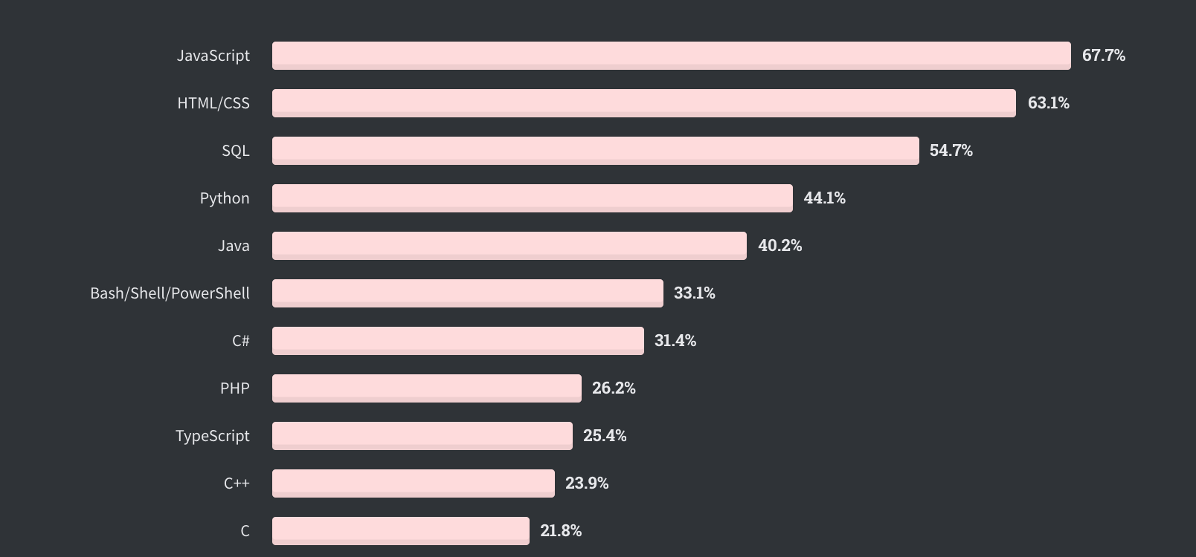
Programmēšanas valodas
Notes:
https://www.jetbrains.com/lp/devecosystem-2020
https://www.tiobe.com/tiobe-index/

Slide 10
Programmēšanas valodas - dalījums
Zema līmeņa (low level) - mašīnvalodas vai tā sauktā asemblervaloda, tuvas datoram un parasti ļoti sarežģītas, grūti saprotamas.
Augsta līmeņa (high level) - tuvas angļu valodai, viegli saprotamas, bet tām parasti nepieciešams tulkotājs jeb kompilators, kas tās pārtulko no augsta līmeņa valodas uz mašīnkodu.
Notes:
https://hackr.io/blog/best-programming-languages-to-learn-2020-jobs-future

Slide 11
Programmēšanas valodas - dalījums
Binary
Assembly
C++
C
JavaScript
Python
Machine Language
Haskell
Java
English Language
Notes:
https://www.jetbrains.com/lp/devecosystem-2020/rust/

Slide 12
Programmēšanas valodas - tipi
Prodecdurālās programmēšanas valodas
Funkcionālās programmēšanas valodas
Objektu orientētās programmēšanas valodas
Skriptu (skriptēšanas) valodas
Loģiskās programmēšanas valodas
Notes:
https://www.jetbrains.com/lp/devecosystem-2020/rust/

Slide 13
Programmēšanas valodas pielietojums pēc profesijas
Klienta puses & servera puses izstrādātāji - JavaScript, PHP, Java, Python
Programmatūru izstrāde - C++, Swift, Objective-C, Java
Datubāžu administratori - Python, Ruby, Swift
Spēļu vai vizuālo risinājumu izstrādātāji - C#, C++, Unity
Notes:
https://www.jetbrains.com/lp/devecosystem-2020/rust/

Slide 14




Programmēšanas vides
Katrai programmēšanas valodai ir savas vides, kur tās var rakstīt. Tāpat kā
Tabulas un dati - MS Excel
Prezentācijas - MS Power Point
TextEditors - Atom, NetBeans, Sublime
IDEs - VisualStudioCode, Intellij IDEA
Priekš konkrētām valodām Eclipse, XCode
Notes:
https://code.visualstudio.com/
https://atom.io/

Slide 15
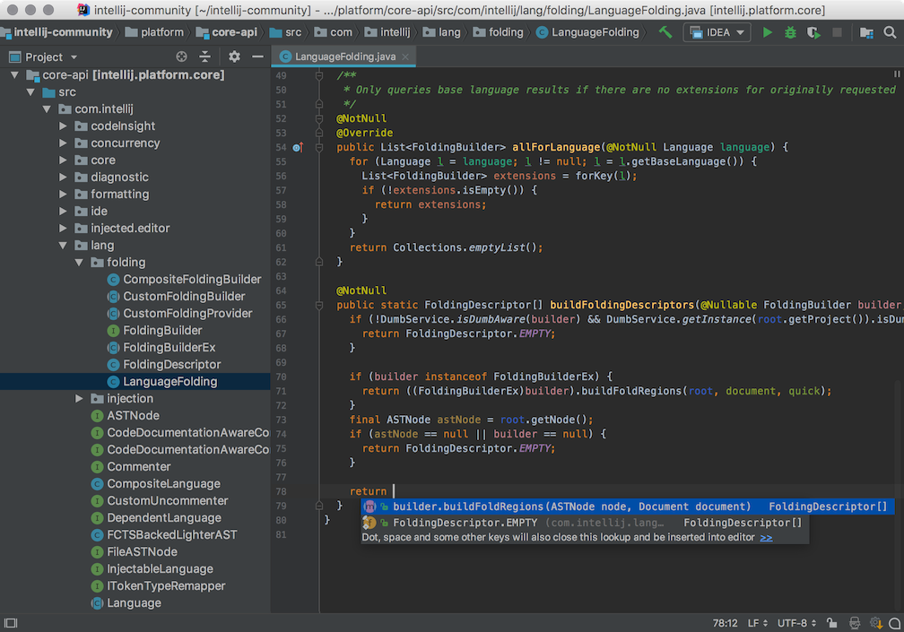
Programmēšanas vides
Notes:
https://www.jetbrains.com/lp/devecosystem-2020/rust/

Slide 16
Dizaina vides
Figma -> https://www.figma.com/
Notes:
https://www.jetbrains.com/lp/devecosystem-2020/rust/

Slide 17
Programmēšanas resursi
Teksta editori, IDEs
Google
Stackoverflow -> https://stackoverflow.com/
Source Code
https://www.w3schools.com/
Dažādas komunikācijas platformas
https://glitch.com/
https://codepen.io/
Komūnas - Discord -> Programming
Notes:
https://www.jetbrains.com/lp/devecosystem-2020/rust/
https://developer.mozilla.org/en-US/docs/Web/JavaScript

Slide 18





Web browsers / Interneta parlūki

Slide 19

HTML
HYPERTEXT MARKUP LANGUAGE
Notes:
https://www.jetbrains.com/lp/devecosystem-2020/rust/

Slide 20
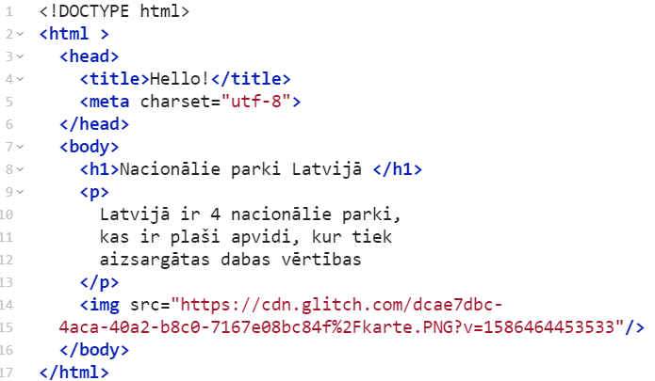
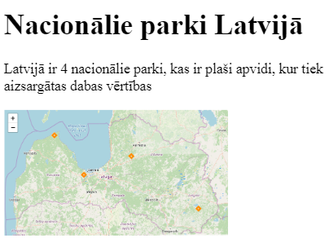
HTML KODA PIEMĒRS

Slide 21
<h1>National parks in Latvia</h1>

Slide 22
<h1>National parks in Latvia</h1>
TAG NAME

Slide 23
OPENING TAG
<h1>National parks in Latvia</h1>
TAG NAME

Slide 24
OPENING TAG
CLOSING
TAG
<h1>National parks in Latvia</h1>
TAG NAME

Slide 25
OPENING TAG
CLOSING
TAG
<h1>National parks in Latvia</h1>
TAG NAME
ELEMENT

Slide 26
<!DOCTYPE html> <html> <head> <title>Title of my page</title> </head> <body> <h1>Heading text</h1> <p>Paragraph text</p> </body> </html>

